Slide 1
Заместитель начальника главного контрольного управления Губернатора и Правительства края – Ермакова Екатерина Валерьевна
«Цифровизация и информационное обеспечение
при осуществлении муниципального контроля
в рамках реализации Федерального закона
от 31.07.2020 № 248-ФЗ «О государственном контроле (надзоре) и муниципальном контроле в Российской Федерации»: проблемы и перспективы внедрения»

Slide 2
Муниципальный контроль - важнейшая часть
общей регуляторной политики государства.
Формы реализации муниципального контроля должны обеспечивать достижение установленных целей

Slide 3
Федеральный закон от 31 июля 2020 г. № 248-ФЗ «О государственном контроле (надзоре) и муниципальном контроле в Российской Федерации»
УХОД ОТ ПАЛОЧНОЙ СИСТЕМЫ
Контроль оценивается по предотвращенным рискам
РИСК-ОРИЕНТИРОВАННЫЙ ПОДХОД Частота проверок напрямую зависит от уровня опасности объекта
ПРИОРИТЕТ ПРОФИЛАКТИКИ
Введено 7 видов профилактических мероприятий
ЦИФРОВИЗАЦИЯ КОНТРОЛЯ
Взаимодействие контролеров и контролируемых лиц в электронном виде

Slide 4
Цифровизация предполагает осуществление контроля в электронном виде:
Оформление документации
Использование электронных реестров, интегрированных друг с другом
Обмен информации с подконтрольными лицами

Slide 5
Сведения о КНМ, видах контроля, категорированных объектах
Сведения о КНО
Обязательные требования
ЕРВК (единый реестр видов контроля)
РОТ (реестр обязательных требований)
ГИС ТОР КНД
ЕРКНМ
ЕПГУ (единый портал государственных услуг)
Сведения о КНМ
Уведомление о мероприятии
Сведения о КНМ

Slide 6
Электронный способ информирования
Часть 1 статьи 21 Федерального закона № 248-ФЗ
Часть 14 статьи 98 Федерального закона № 248-ФЗ

Slide 7
Электронный способ информирования
определен приоритетным.
Надлежащее информирование контролируемого лица
сведения направлены электронной почтой по адресу, представленному контролируемым лицом и внесенному в информационные ресурсы и системы при осуществлении контроля или при оказании государственных и муниципальных услуг
сведения направлены в форме электронного документа, подписанного усиленной квалифицированной ЭЦП, через единый портал государственных и муниципальных услуг в адрес контролируемых лиц, завершивших регистрацию в единой системе идентификации и аутентификации

Slide 8
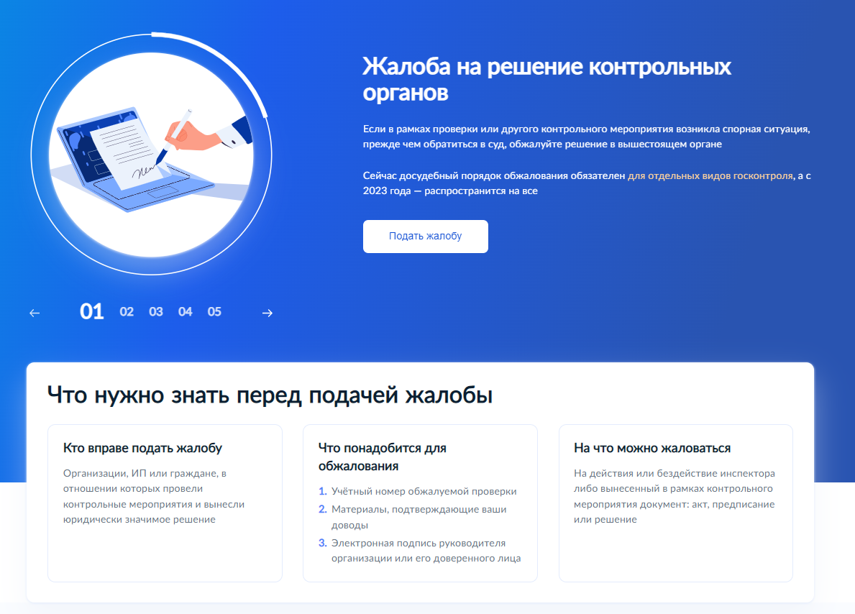
Досудебное обжалование https://www.gosuslugi.ru/
https://www.gosuslugi.ru/
Электронный формат предусмотрен для реализации досудебного порядка подачи жалобы

Slide 9
Внесение изменений в
Федеральный закон № 248-ФЗ
внесение законопроекта в Государственную Думу 02.11.2023
Принят 15.12.2023 в третьем чтении
отсрочка на 2 года

Slide 10
документы, оформляемые контрольным органом при осуществлении контроля должны составляться в форме электронного документа и подписываться усиленной ЭЦП
31.12.2025

Slide 11
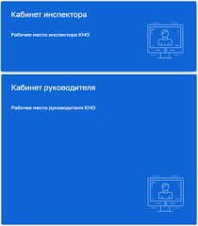
Для автоматизации КНД внедрена информационная система ГИС ТОР КНД, интегрированная с ЕРКНМ

Slide 12
Уровень муниципальной активности
в ТОР КНД:
216
зарегистрирован 1 личный кабинет
440
подключено 72 пользователя
414
Настроено 0 контрольно-надзорных функций
(по состоянию на сентябрь 2023 года)

Slide 13
Задача перед МинЦифры края:
подключить 368 сотрудников
настроить 414 контрольных функций в личных кабинетах
провести обучение пользователей
обеспечить внедрение и сопровождение ТОР КНД

Slide 14
СПАСИБО ЗА ВНИМАНИЕ!
Заместитель начальника главного контрольного управления Губернатора и Правительства края – начальник отдела контроля реализации полномочий исполнительными органами края Ермакова Екатерина Валерьевна

